Slide 1
计算机系科协暑培 5.0
Unity动画基础与VFX素材应用
计算机系学生科协 张翔宇
2024 年 8 月 8 日

Slide 2
本讲内容
基于坐标的物体运动
复习：坐标系统
物体运动脚本示例
动画状态机
预习：有限状态自动机
Unity动画切片与控制
动画状态机示例
粒子系统简介
火焰效果示例
VFX素材应用
Unity Asset Store
Package Manager
修改并使用预制素材

Slide 3
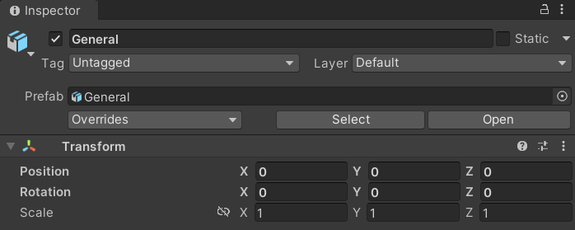
基于坐标的物体运动
复习：坐标系统
位置 (Position)：游戏对象在世界坐标中的位置，通过设置 transform.position 设置。
旋转 (Rotation)：可以通过欧拉角 (transform.eulerAngles)、四元数 (transform.rotation) 或旋转矩阵来定义。缩放 (Scale)：缩放决定了游戏对象的大小。它可以通过设置 transform.localScale 来改变。缩放会影响游戏对象在三个维度上的大小，但不改变对象的形状或比例。
层级关系 (Hierarchy)：一个游戏对象可以成为另一个游戏对象的子对象，子对象的位置、旋转和缩放是相对于父对象的。
世界坐标与局部坐标 (World vs. Local Coordinates)：transform.position 是世界坐标，而 transform.localPosition 是相对于父对象的局部坐标。类似地，transform.rotation 是世界旋转，transform.localRotation 是局部旋转。
更新与变换 (Update and Transformation)：Unity 会在每一帧调用游戏对象的 Update 方法。如果你在 Update 方法中改变 Transform，Unity 会自动处理这些变换，并在渲染之前应用它们。

Slide 4
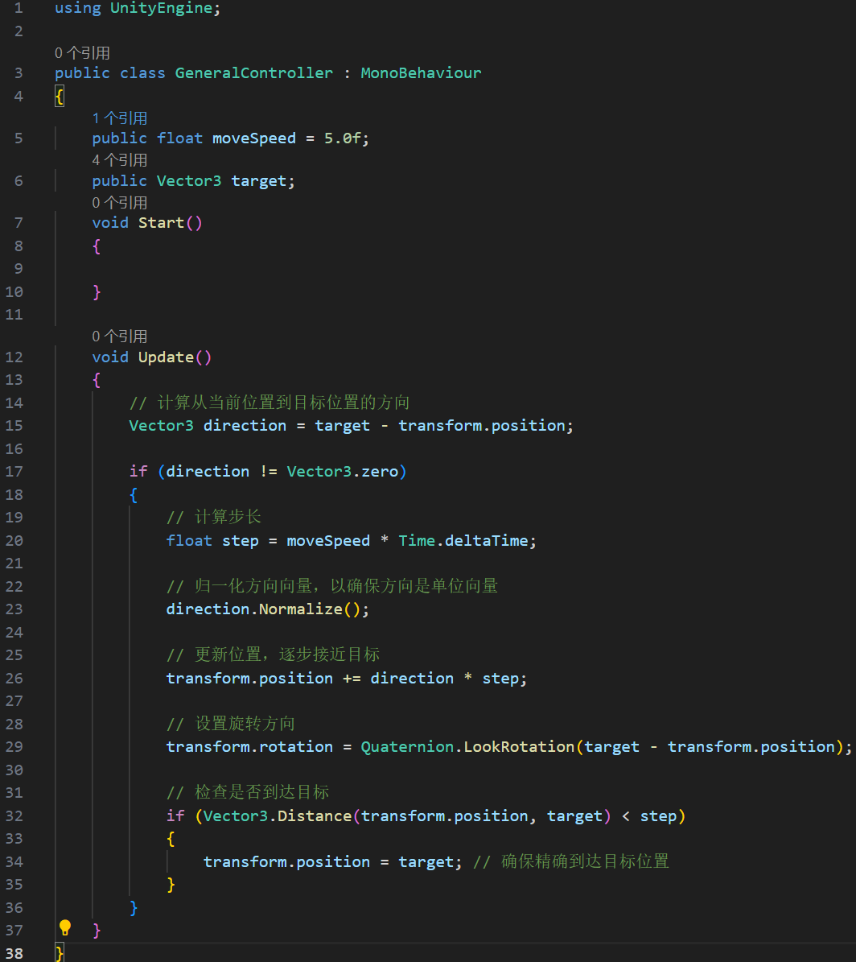
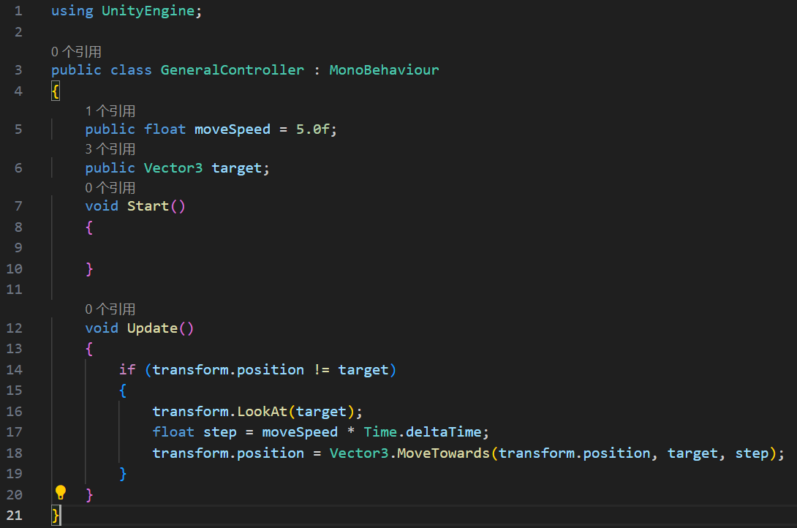
基于坐标的物体运动
物体运动脚本示例

Slide 5
本讲内容
基于坐标的物体运动
复习：坐标系统
物体运动脚本示例
动画状态机
预习：有限状态自动机
Unity动画切片与控制
动画状态机示例
粒子系统简介
火焰效果示例
VFX素材应用
Unity Asset Store
Package Manager
修改并使用预制素材

Slide 6
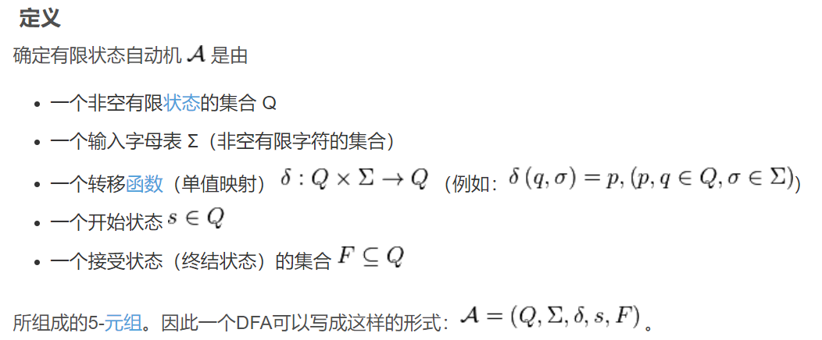
动画状态机
预习：有限状态自动机
当前状态 + 转移条件 = 下一个状态

Slide 7
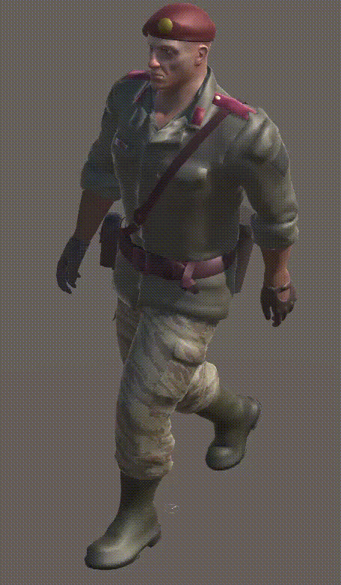
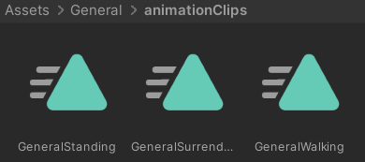
动画状态机
Unity动画切片与控制——总览
动画控制器（Animator Controller）是一个资产（Asset），包含用于动画过渡和状态机的逻辑。它是动画系统的核心，通过它可以管理动画片段及其之间的过渡。
动画切片（Animation Clips）是独立的动画片段，可以是角色行走、跑步、跳跃等动画。动画切片可以在动画控制器中进行组合和控制。

Slide 8
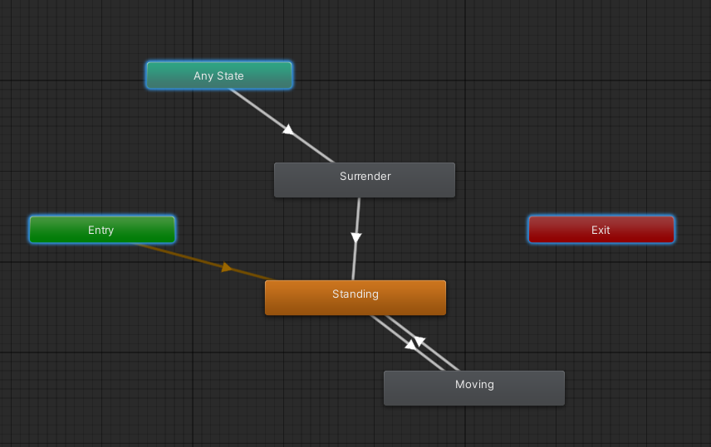
动画状态机
Unity动画切片与控制——状态
在Unity的Animator系统中，Entry、AnyState和Exit是三种特殊（自带）的状态：
Entry
Entry状态是动画状态机的默认起始点。每当Animator首次激活或重置时，状态机将从Entry状态开始从Entry状态可以定义到其他具体动画状态的过渡，这通常用于指定状态机启动时应该进入的初始状态。
Any State
Any State允许从状态机中的任何状态直接切换到目标状态，而不需要考虑当前的状态。这对于处理突发事件或全局触发的动画（如受伤、死亡等）非常有用。
Exit
Exit状态用于标识状态机的结束点。通常用于嵌套子状态机（Sub-State Machines）中，表示从子状态机返回到父状态机。当状态机到达Exit状态时，它将返回到父状态机，并根据父状态机的过渡规则继续执行。

Slide 9
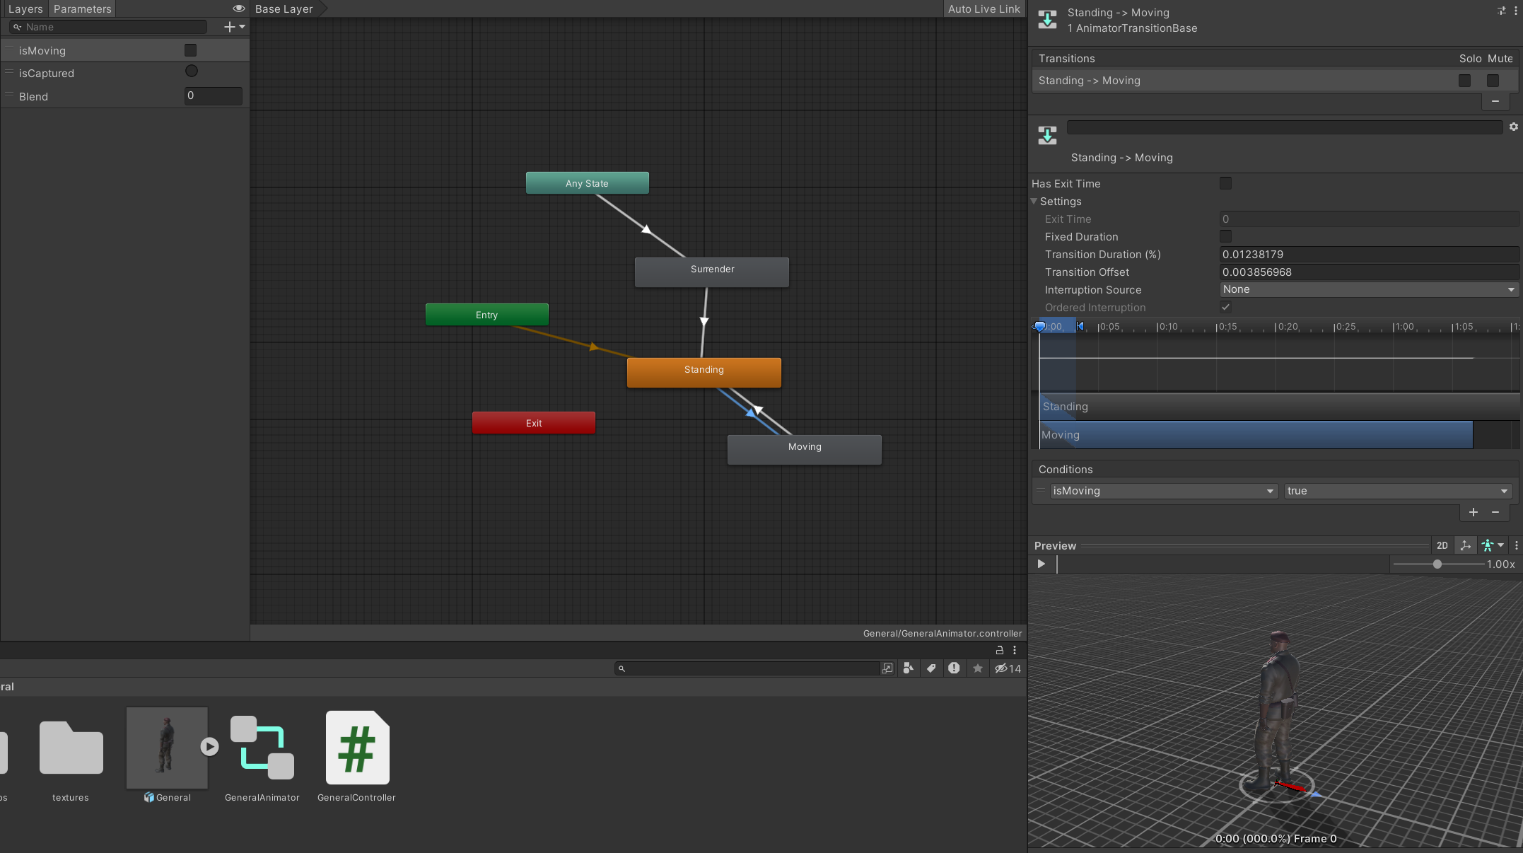
动画状态机
Unity动画切片与控制——过渡
过渡（Transition）是指从一个动画状态切换到另一个动画状态的过程。过渡可以定义在Animator Controller的状态机中，可以调整过渡的条件、持续时间和混合模式等。
参数（Parameters）是用于控制和触发动画过渡的变量，可通过脚本或动画事件进行设置。
Unity的Animator系统支持四种类型的参数：
Float（浮点数）：用于存储小数值。适用于需要精确控制的动画过渡，例如角色的速度、跳跃高度等。
Int（整数）：用于存储整数值。适用于离散值的控制，例如角色的当前生命值、状态编号等。
Bool（布尔值）：用于存储 True / False。适用于简单的开关控制，例如是否在跳跃、是否在攻击等。
Trigger（触发器）：用于一次性触发某个动画状态。适用于事件驱动的过渡，例如按下攻击键时触发攻击动画。

Slide 10
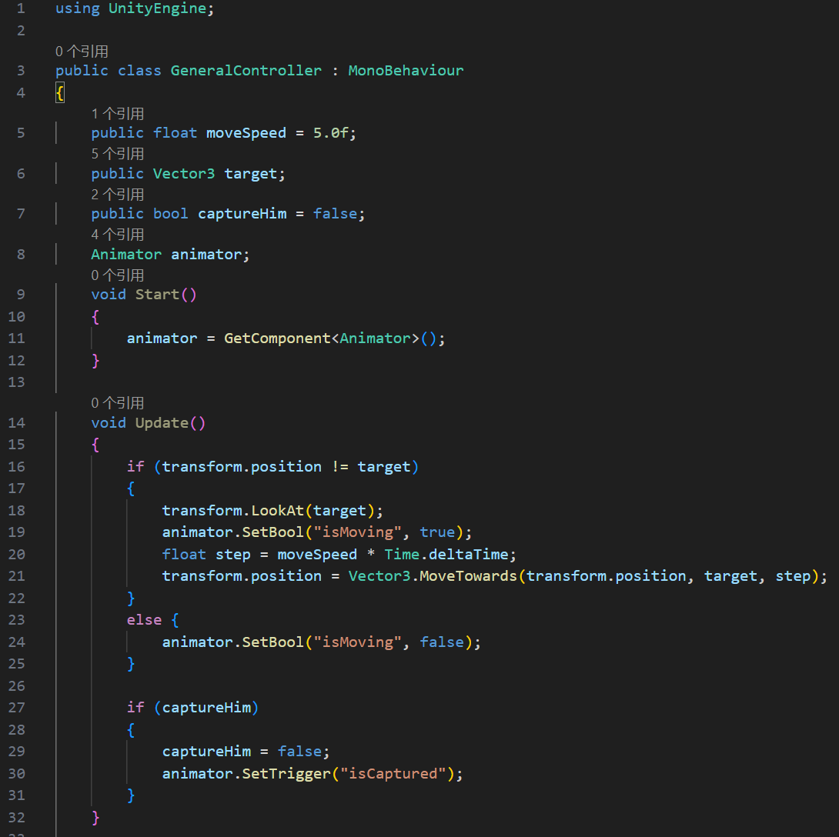
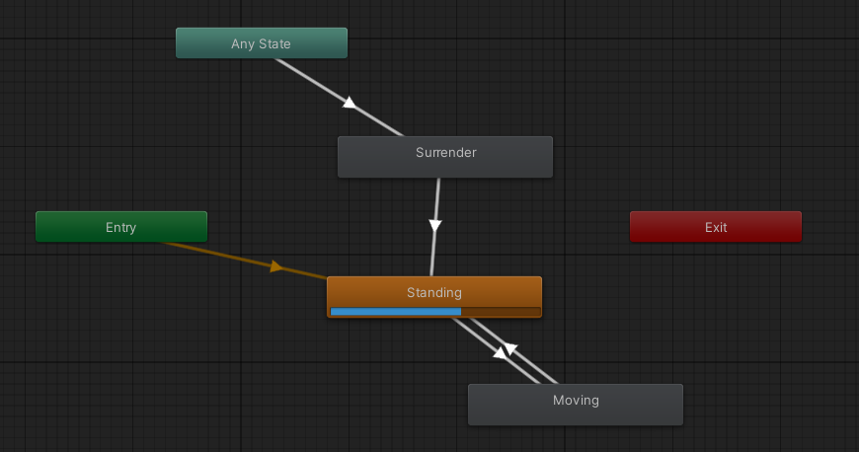
动画状态机
动画状态机示例

Slide 11
本讲内容
基于坐标的物体运动
复习：坐标系统
物体运动脚本示例
动画状态机
预习：有限状态自动机
Unity动画切片与控制
动画状态机示例
粒子系统简介
火焰效果示例
VFX素材应用
Unity Asset Store
Package Manager
修改并使用预制素材

Slide 12
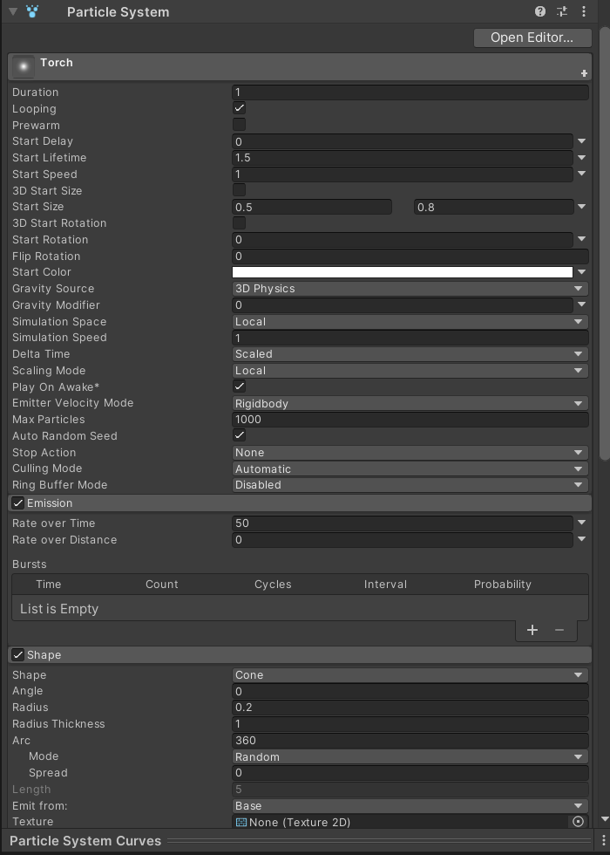
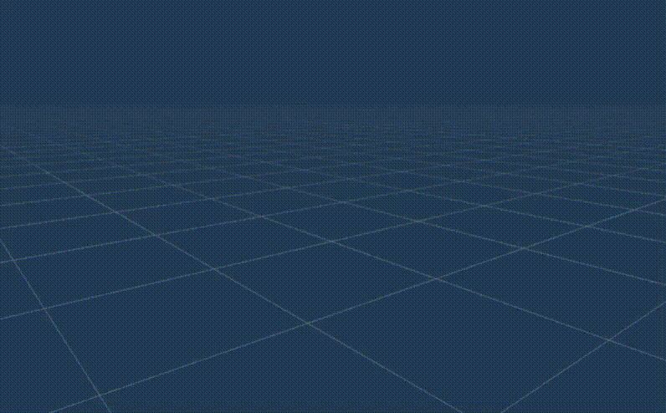
粒子系统简介
火焰效果示例
示例参考：《unity 5.x 从入门到精通》

Slide 13
本讲内容
基于坐标的物体运动
复习：坐标系统
物体运动脚本示例
动画状态机
预习：有限状态自动机
Unity动画切片与控制
动画状态机示例
粒子系统简介
火焰效果示例
VFX素材应用
Unity Asset Store
Package Manager
修改并使用预制素材

Slide 14
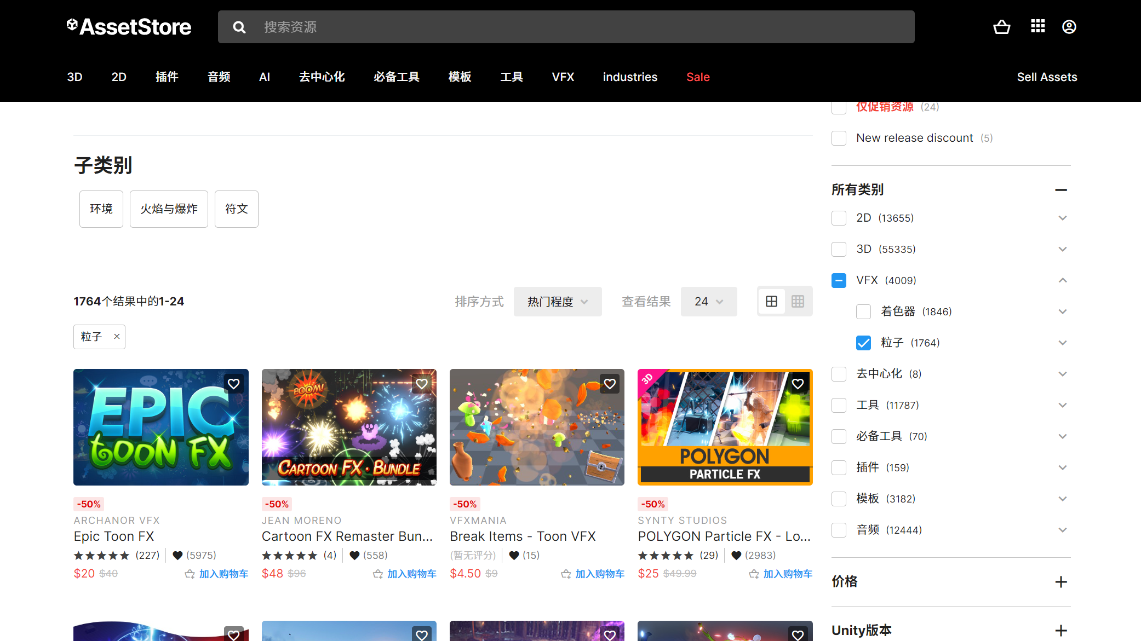
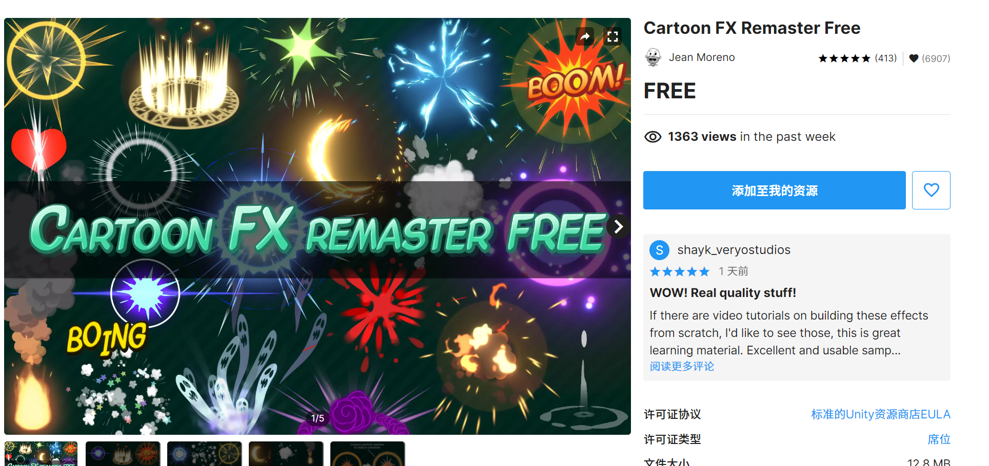
VFX素材应用
Unity Asset Store

Slide 15
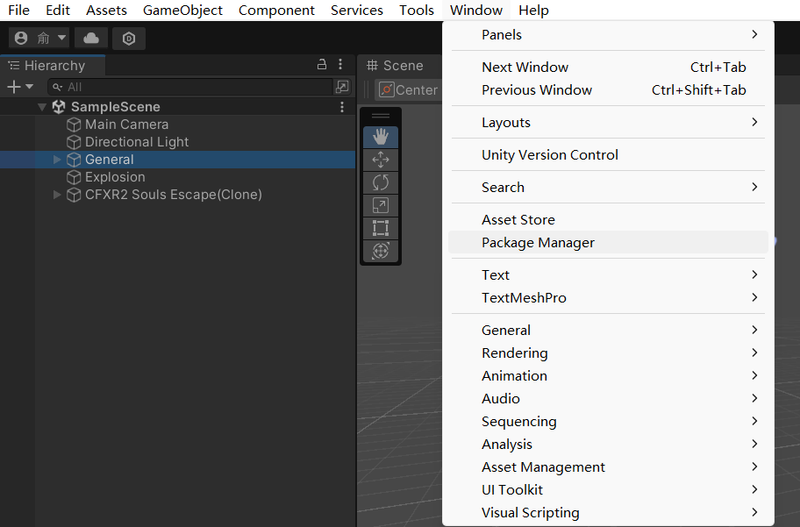
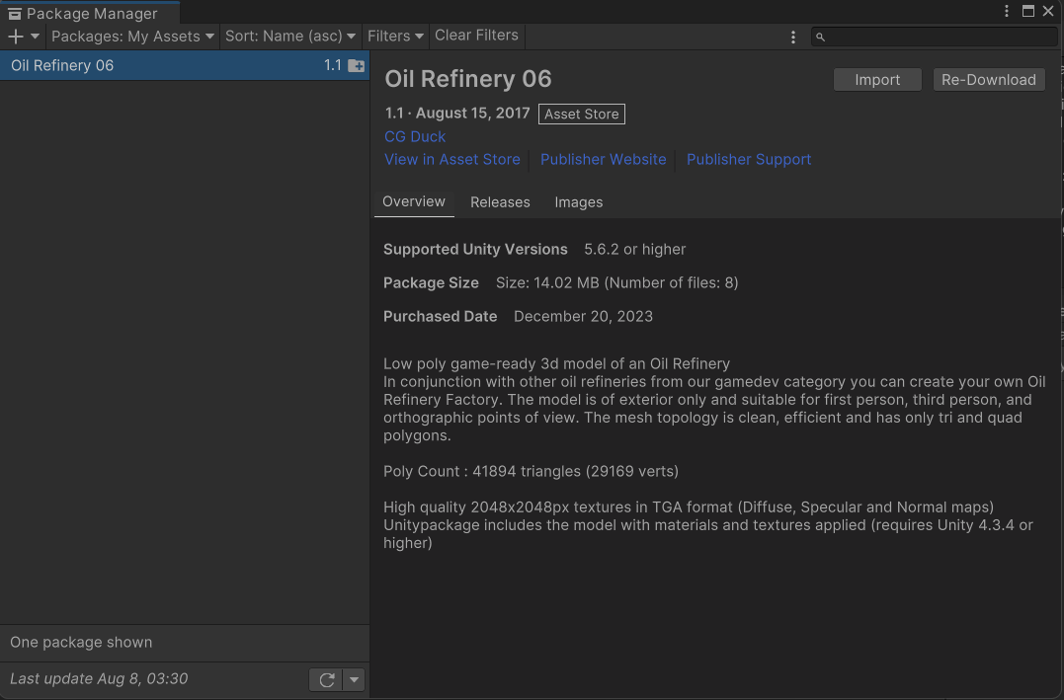
VFX素材应用
Package Manager

Slide 16
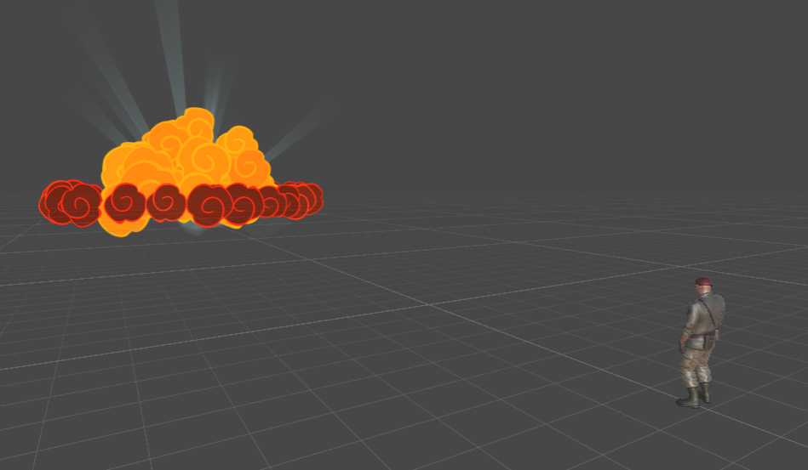
VFX素材应用
修改并使用预制素材

Slide 17
谢谢

